Slide 1


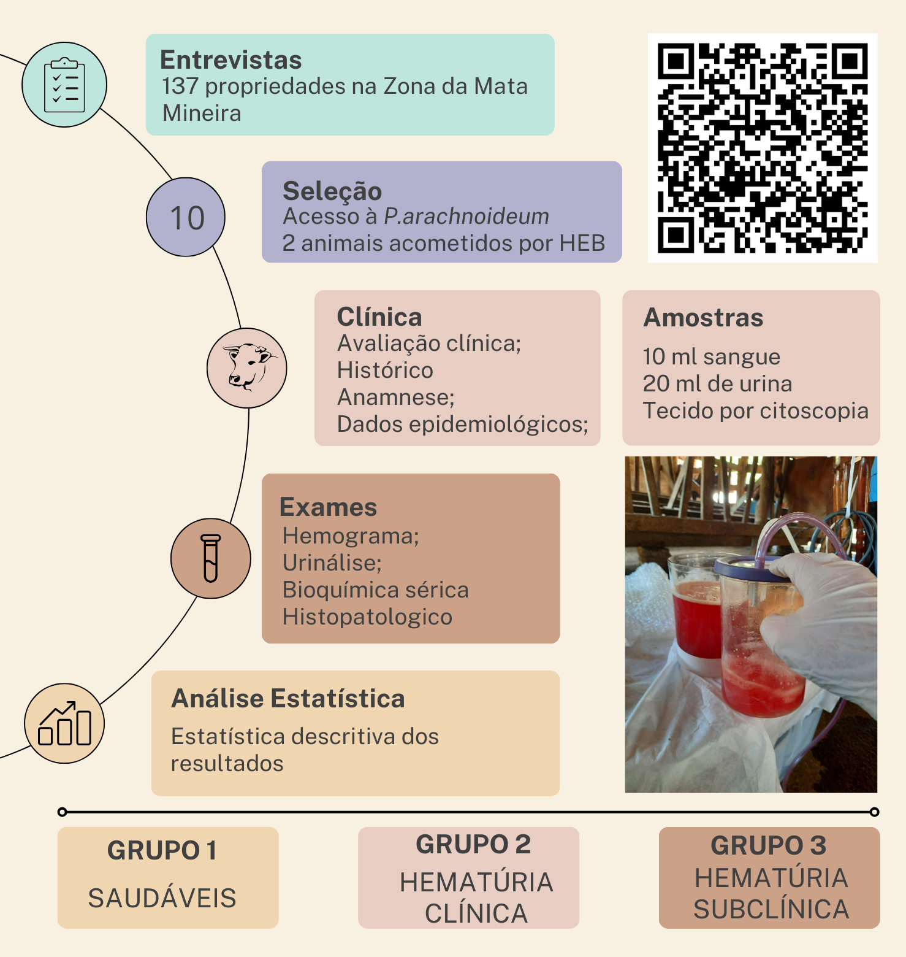





CARACTERIZAÇÃO EPIDEMIOLÓGICA E CLÍNICO-LABORATORIAL DA HEMATÚRIA ENZOÓTICA EM BOVINOS NO SUDESTE DE MINAS GERAIS
RUSSANO, K; RODRIGUES, C; CHENARD, M.G; CUNHA, I.M; RAMOS, L.F.C.S; BASTOS, J.M.P; MELILO, M.N; HELAYEL, M.A
Universidade Federal Fluminense
INTRODUÇÃO ______________________________________
A Hematúria Enzoótica Bovina (HEB) é uma das formas clínicas da intoxicação crônica por Pteridium esculentum subsp. arachnoideum que acomete principalmente bovinos causando prejuízos para pecuária nacional. A samambaia contém dois princípios tóxicos: o ptaquilosídeo, responsável pelo efeito anti-hematopoiético e carcinogênico em ruminantes e a tiaminase tipo I, enzima que inativa a tiamina (vitamina B1) (HIRONO et al., 1984; TOKARNIA et al., 2012). O broto é a porção mais tóxica e o rizoma possui maior atividade carcinogênica (THOMSON, 2004; TOKARNIA et al., 2012).
OBJETIVO ________________________________________
Realizar a caracterização epidemiológica e clínico-laboratorial dos casos de HEB na região da zona da mata e sudeste de Minas Gerais.
MATERIAL E MÉTODOS ____________________________
RESULTADOS E DISCUSSÃO _________________________
Nas entrevistas foi constatado que poucas propriedades faziam complementação alimentar durante o período de escassez, o que sugere que a fome seja o principal fator para a ingestão da planta e desenvolvimento do vício (CARVALHO, 2009; FRANCISCHIN et al., 2018; GONÇALVES et al., 2009; MARÇAL et al., 2002; TOKARNIA et al., 2000; TOKARNIA et al., 2012). Das propriedades que possuíam a planta, 10% possuíam um animal com HC, número menor do que o observado por outros autores como Pereira et al (2022), Galvão et al, 2012, Groxco et al, 2017 e Silva et al (2009). Os valores de hematócrito, contagem de eritrócitos, concentração de hemoglobina, VCM e CHCM não apresentaram diferença significativa entre os grupos estudados e se mantiveram dentro dos limites fisiológicos, corroborando com os descritos por alguns autores (FORTES et al., 2016; RECHE et al., 2019), mas discordando dos estudos de outros pesquisadores (CÂMARA et al., 2009; FAN et al., 1979; GALVÃO et al., 2012; TOBAR et al., 2015; WATANABE e MARÇAL, 2016). Já a urofita apresentou alterações significativas na presença de sangue e proteína na urina de animais com hematúria clínica e subclínica. Apesar do uso da urinálise em outros estudos de casos de HEB (FORTES et al., 2016; PAVELSKI et al., 2014; SANCHEZ VILLALOBOS et al., 2006; WATANABE e MARÇAL, 2016), sua capacidade de diagnóstico não havia sido comparado ao do exame clínico.
CONCLUSÃO __________________________________________
O hemograma e a análise bioquímica não apresentaram informações relevantes características para o diagnóstico da HEB. Contudo, a urinálise se mostrou extremamente sensíveis e específica para o diagnóstico precoce da doença.
AGRADECIMENTOS _________________________________

